Slide 1


Вирощування майбутніх науковців у пробірці середньої освіти
Доповідач – Інна Ведмідь,
біохімік, біотехнолог, автор і розробник курсу Science, співзасновник Школи сучасних наук "ScienceGen", викладач Приватної школи "Афіни" м. Києва

Slide 2
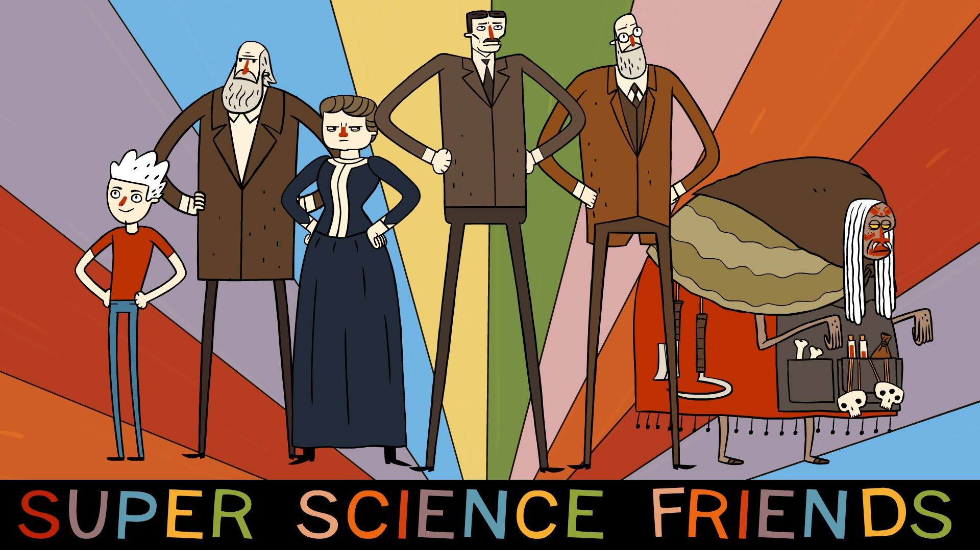
Бути науковцем чи не бути?

Slide 3
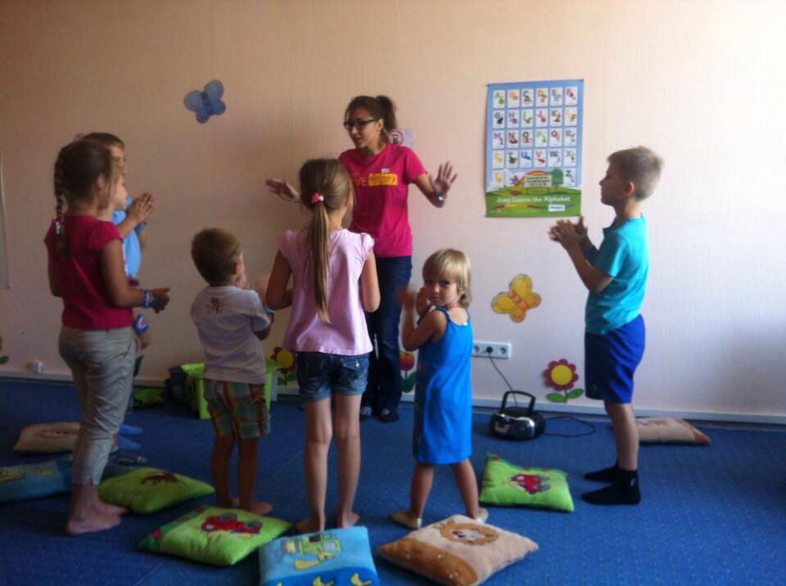
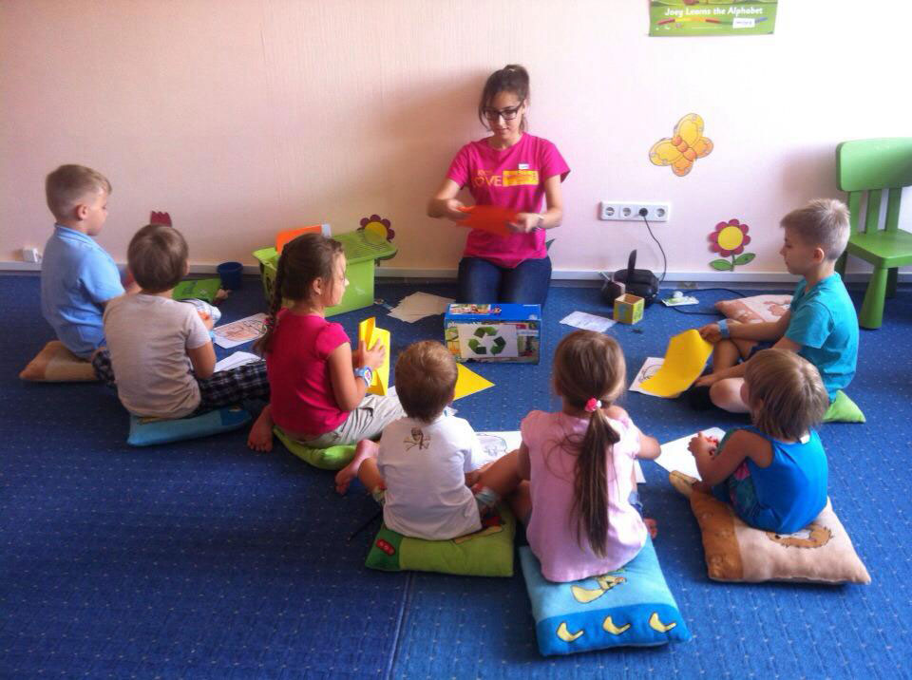
Природність навчання
Засвоювання та запам’ятовування у процесі гри або створення продукту

Slide 4
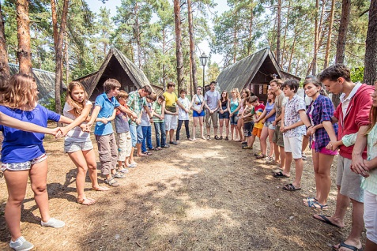

Командна робота
Працюючи в команді, можна набути не лише soft skills (комунікативні навички), а й вивчати науку!

Slide 5

Курс Science
Сучасний підхід до вирішення проблеми обмеженості в часі та безмежності в інформаційному просторі
Природничі науки+географія+історія

Slide 6
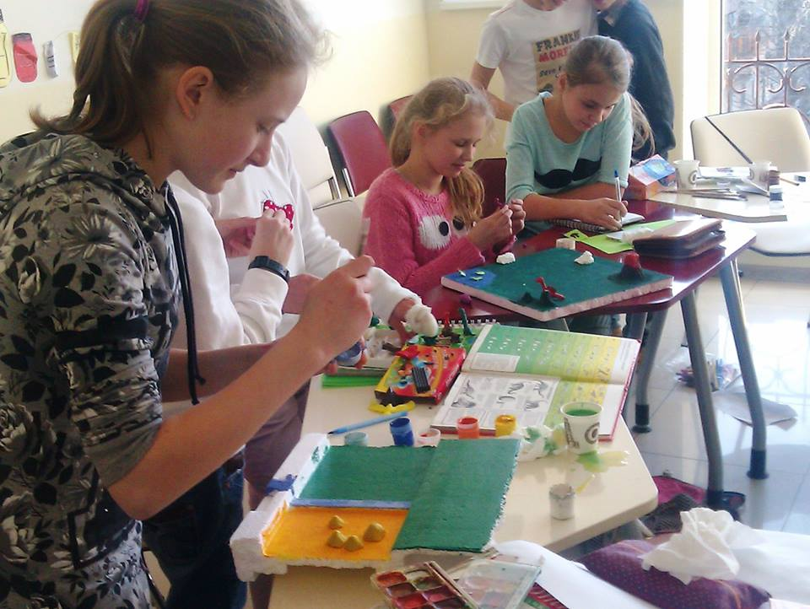
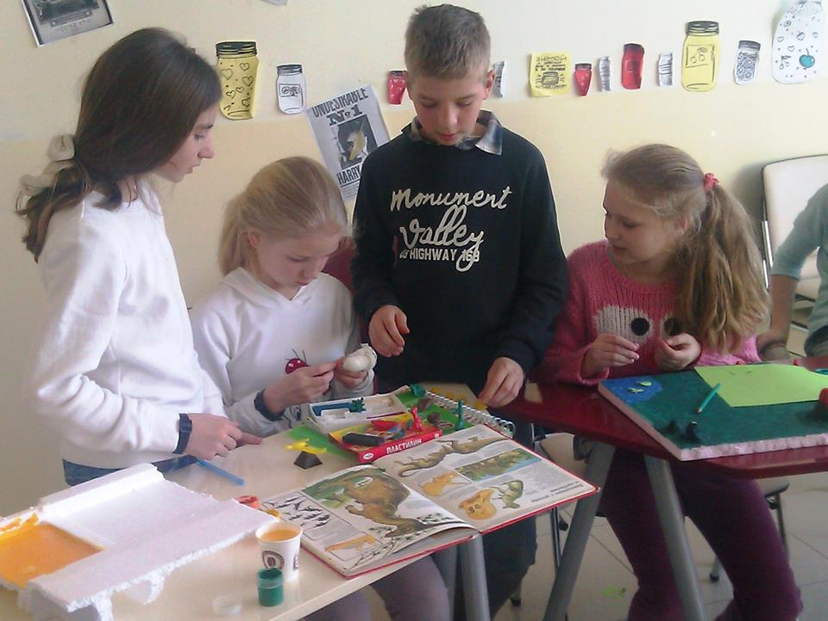
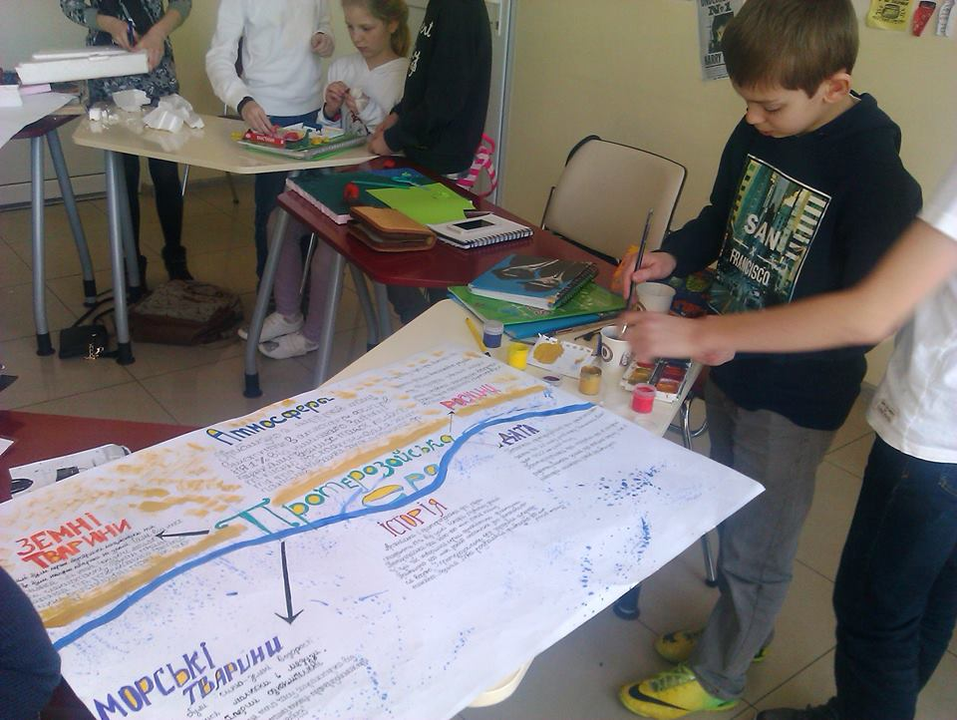
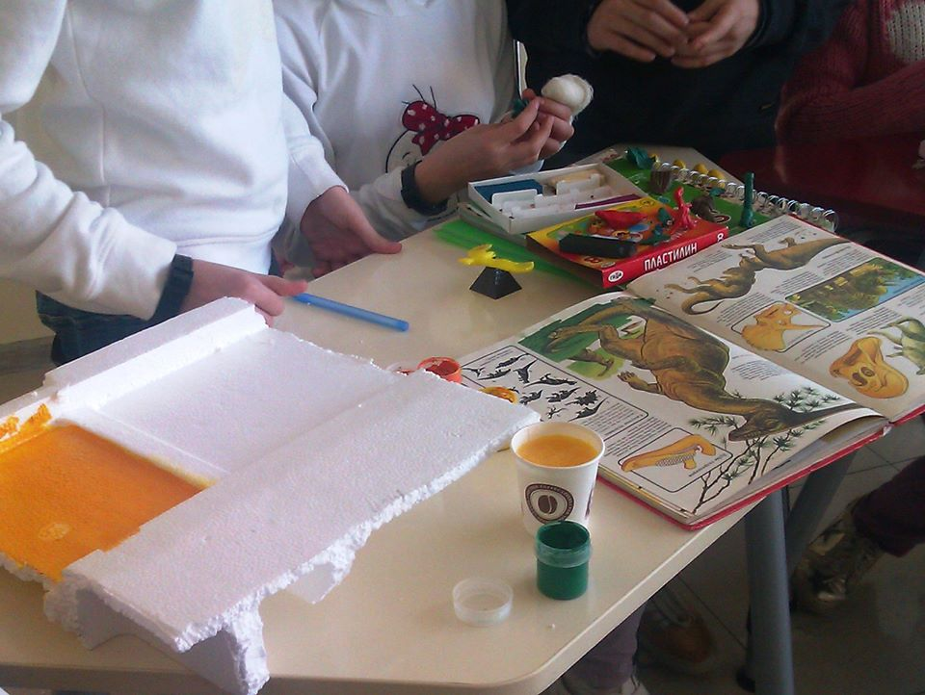
Зі щоденника курсу Science

Slide 7
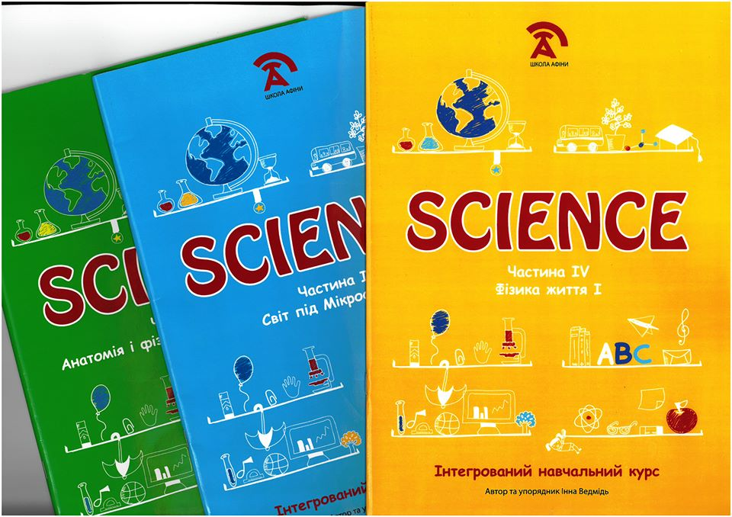
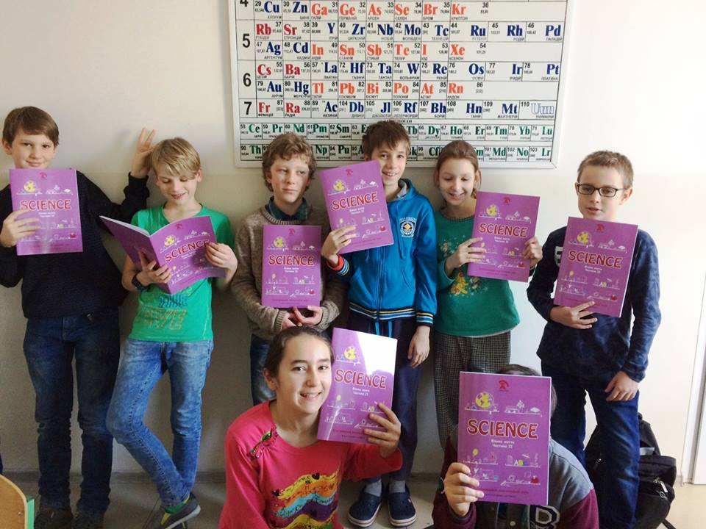
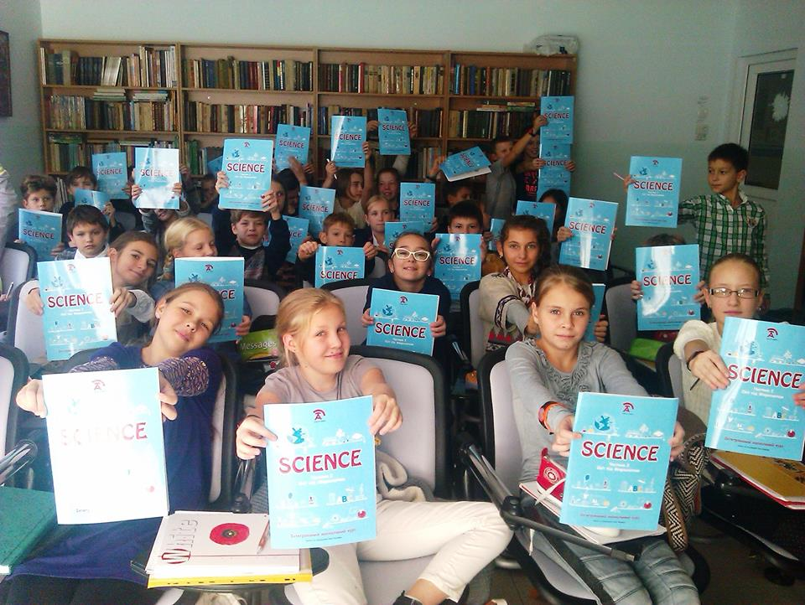
Журнал «Science»

Slide 8
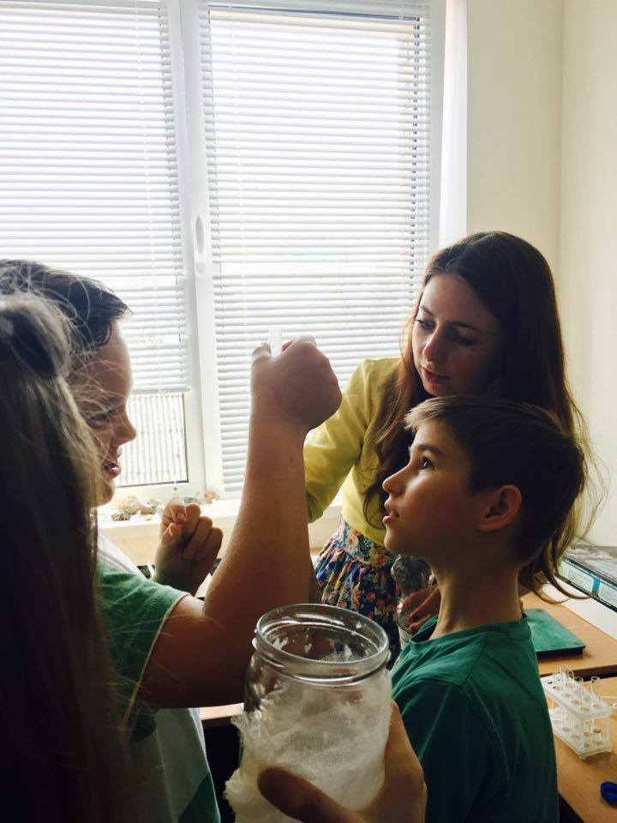
Базові курси
Основна ціль – поглибити знання з фізики, хімії, біології, географії, історії та інформатики, мотивація до вивчення яких закладається на курсі Science.

Slide 9
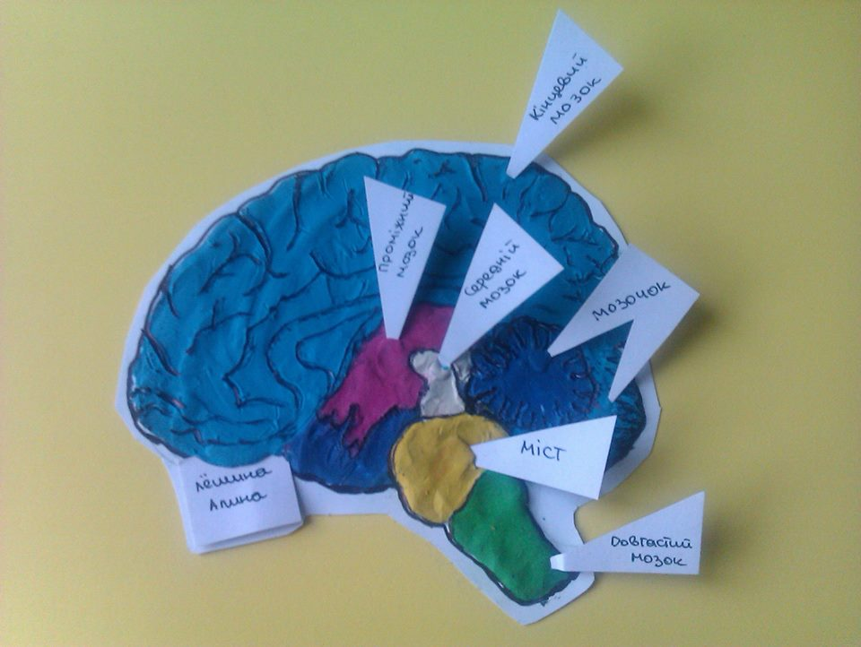
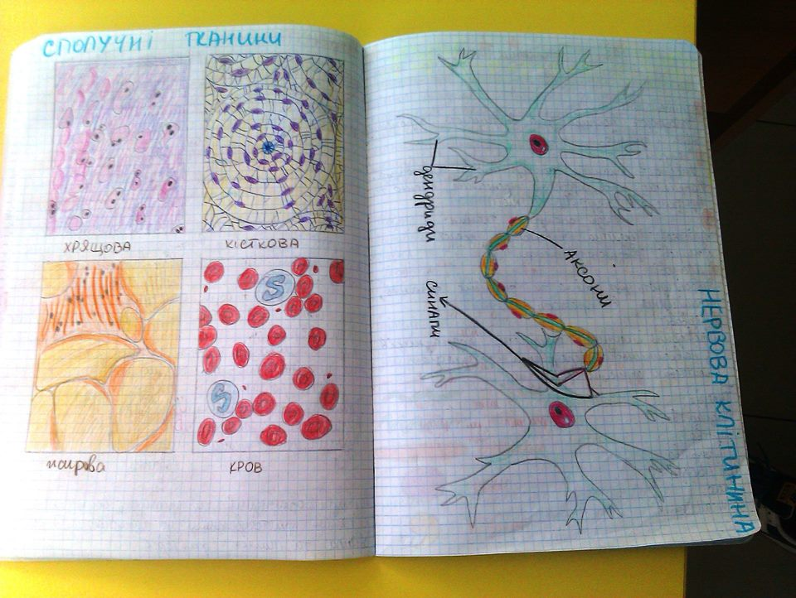
Базові курси
Продовжуємо використовувати навички «вчитися», отримані на курсі Science

Slide 10
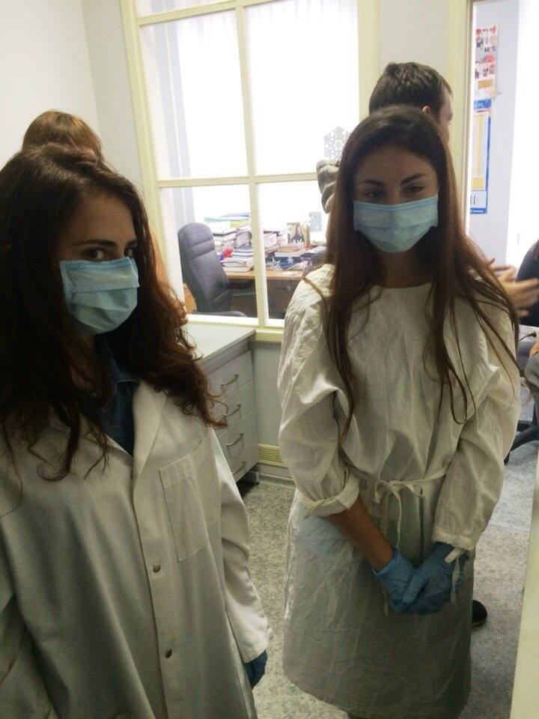
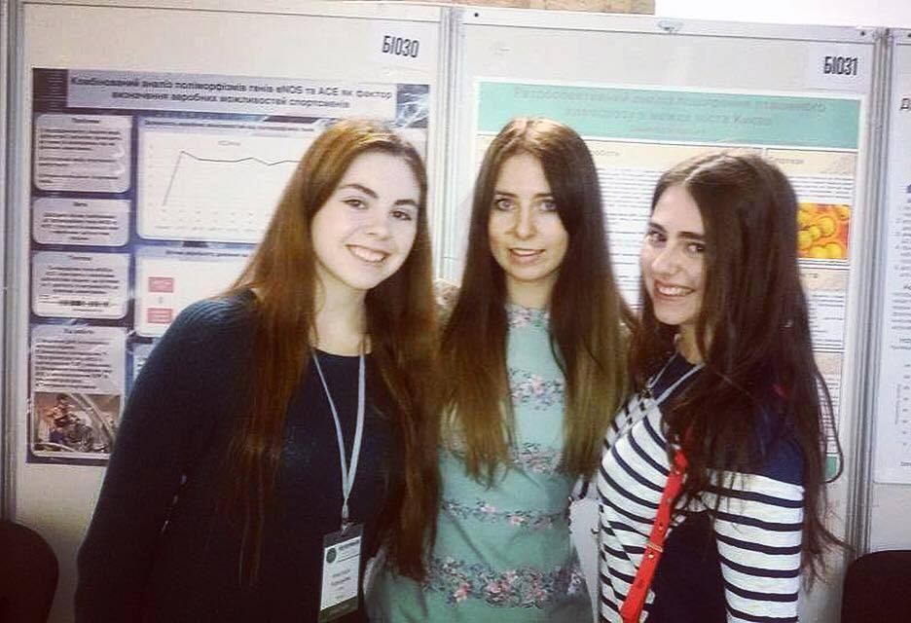
Науково-природничий факультет
Останній компонент у пробірці середньої освіти – занурення у наукову сферу!

Slide 11
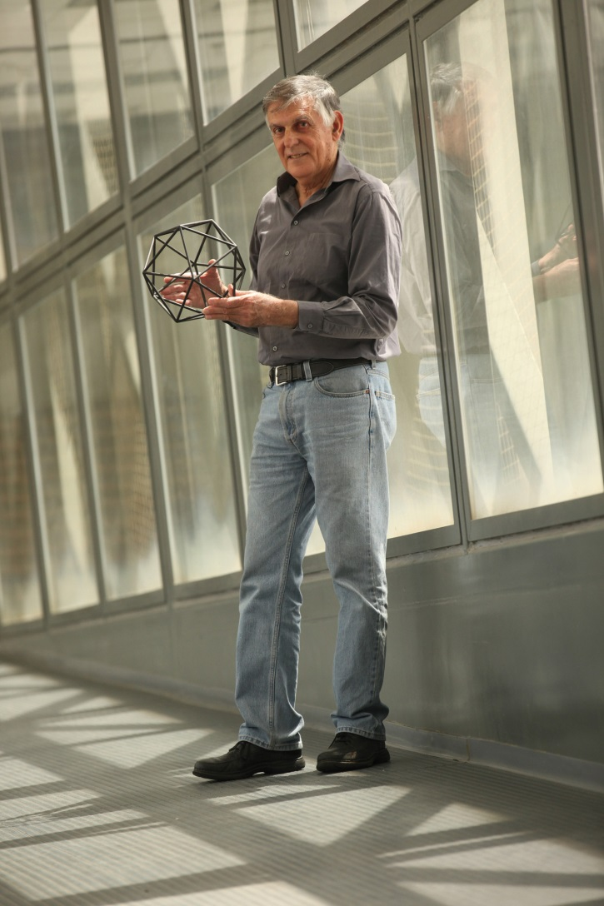
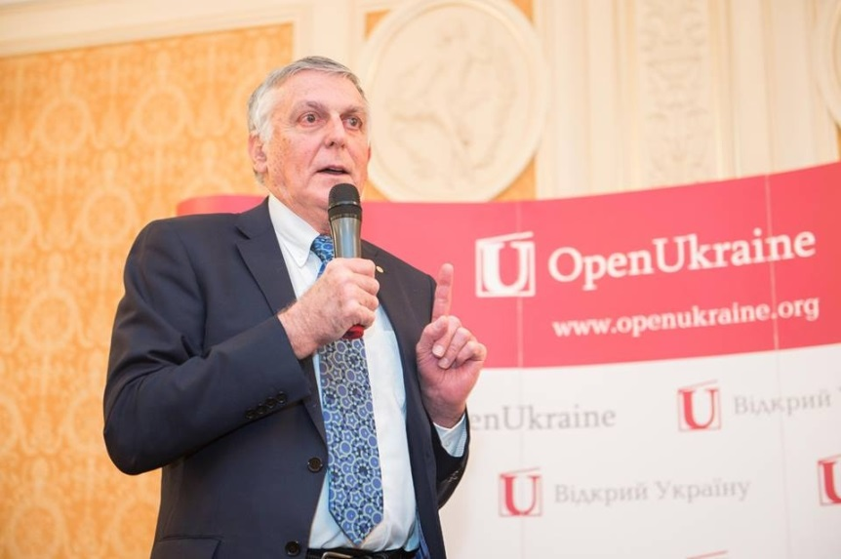
Рецепт успіху для України
«Виховуйте інженерів і створюйте стартапи»
Дан Шехтман

Slide 12

Science Gen
3 випускники Київського університету ім. Т. Шевченка - біотехнолог, хімік і математик – разом ми створюємо заняття, які дають можливість дітям поглянути на світ комплексно

Slide 13
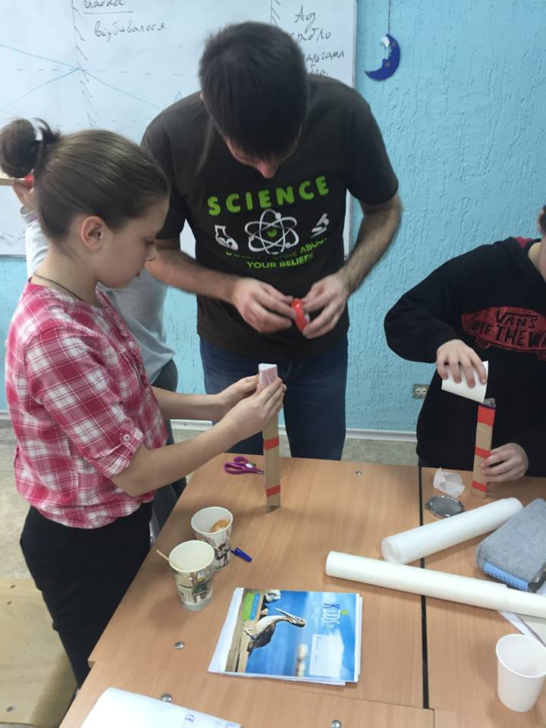
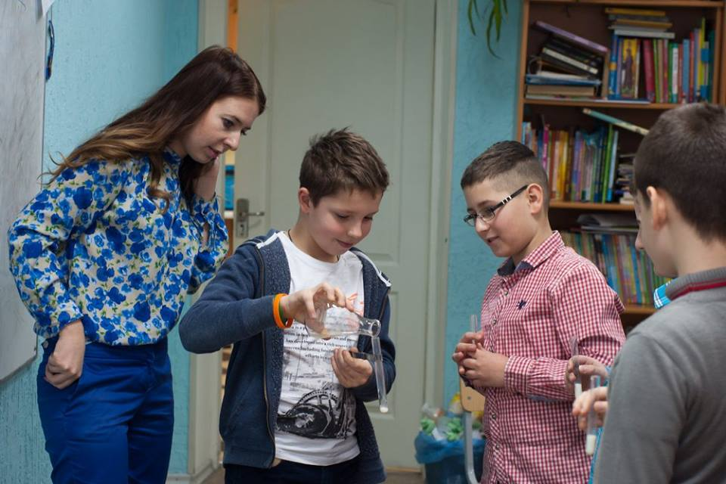
Science Gen
Ні «фастфуду» у вивченні навколишнього світу!

Slide 14
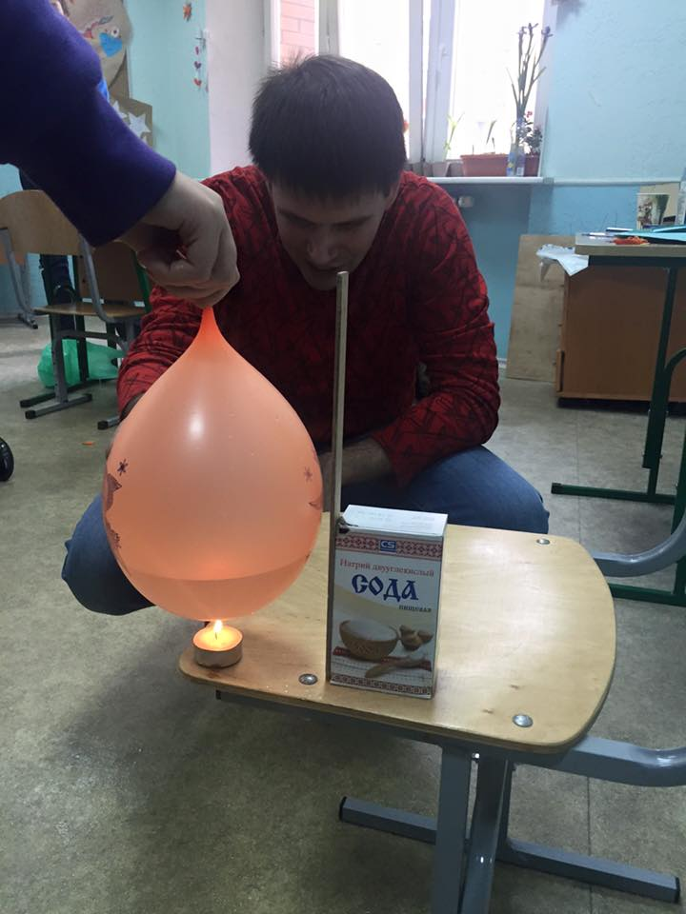
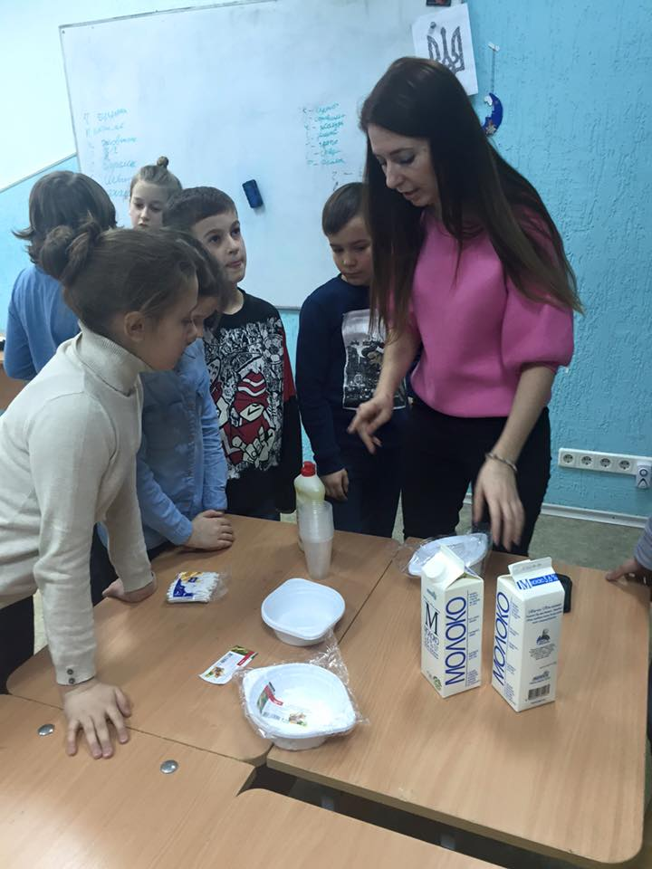
Science Gen

Slide 15
Будьте щасливими та розумними!

